Slide 1
Java 프레임워크
Spring mybatis
장안대학교
인터넷정보통신과

Slide 2
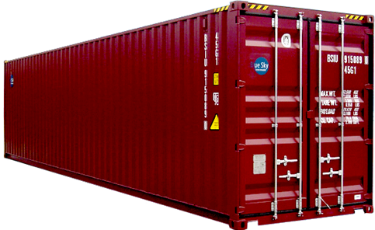
IoC(Spring ,DI) Container
Ioc (Inversion of Control) 컨테이너 :제어의 역전
  개발자가 객체(POJO)를 생성하고 각 객체간의 의존관계를 제어하였으나 Spring(IoC) 컨테이너가 객체의 생성, 초기화, 서비스 소멸에 관한 모든 제어 권한을 가지면서 객체의 생명주기를 관리.
  개발자들이 직접 POJO를 생성할 수도 있지만, 모든 권한을 Container에게 위임
  Transaction, Security 추가적인 기능을 제공한다. AOP 기능을 이용하여 새로운 Container 기능을 추가 가능
DI(Dependency Injection ) : 의존관계 주입
  변화의 폭을 최소화하도록 클래스 사이의 의존관계를 빈 설정(Bean Definition)정보를 바탕으로 컨테이너가 자동적으로 연결해주는 것.
IoC(또는 DI) Container
Init
Service
POJO B
POJO C
POJO D
Create
Destory
POJO A

Slide 3
ApplicationContext
제어의 역전(IoC):
  자신이 사용할 객체를 자신이 선택하거나 생성하지 않고, 자신도 어떻게 만들어지고 사용될지 모른다.
빈 팩토리(bean factory) ➔ ApplicationContext :
  빈의 생성과 관계설정과 같은 제어를 담당하는 Ioc 객체
  제어의 역전 개념을 스프링을 이용해서 구현
Spring 컨테이너(IoC 컨테이너) : Ioc 방식으로 빈을 관리한다는 의미로 빈 팩토리, ApplicationContext를 컨테이너라고 함
ApplicationContext가 XML을 이용하여 정보를 얻고 DI 의존관계를 설정.
  Context :사물의 서로 잇닿아 있는 관계나 연관
  applicationContext.xml 을 읽어 의존관계 설정

Slide 4
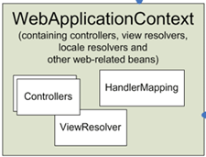
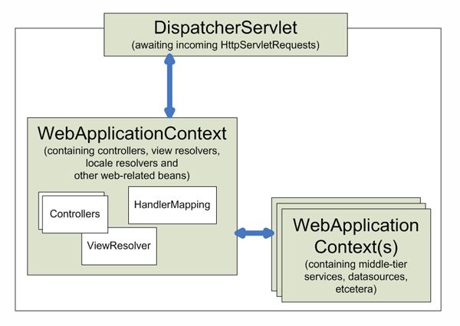
IoC 컨테이너 계층구조
web .xml
ContextLoaderListener
ContextLoaderListener와 DispatcherServlet는 각각 별도의 WebApplicatonContext 인스턴스를 생성
ContextLoaderListener가 root 가 되고 DispatcherServlet는 자식이 되어 빈을 상속
applicationContext*.xml
[servlet-name]-servlet.xml

Slide 5
애플리케이션 컨텍스트 계층구조
  Web.xml 파일에 계층구조 등록
<listener>
<listener-class>org.springframework.web.context.ContextLoaderListener</listener-class>
</listener>
<servlet>
<servlet-name>SpringHello</servlet-name>
<servlet-class>org.springframework.web.servlet.DispatcherServlet</servlet-class>
<load-on-startup>1</load-on-startup>
</servlet>
<servlet-mapping>
<servlet-name>SpringHello</servlet-name>
<url-pattern>*.html</url-pattern>
</servlet-mapping>

Slide 6

MVC 모델
JSP간 복잡한 이동
http 요청
JSP
db
JSP
JSP
JSP서 DB 직접 접근
JSP
HTML+Java
http 응답
http 요청
db
JSP
JSP
JSP
MVC 모델 1
JSP
JSP
http 응답
Java
Bean
일관된 응답요청관리
JSP
http 요청
Servlet
(Controller)
http 응답
db
MVC 모델 2
JSP
JSP
JSP
JSP
Bean
(Model)
JSP
(View)

Slide 7
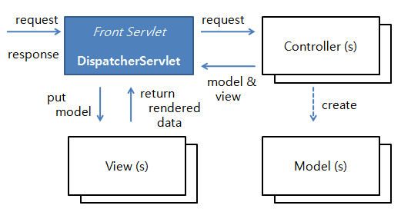
Spring framework와 MVC 모델
(1)HTTP 요청
(2)요청
HTTP 응답
(4)모델과 뷰
(5)모델 전달
(6)데이터반환
생성
(3)생성
참조

Slide 8

Spring MVC 처리의 흐름
: 웹요청 URL과 컨트롤러 매핑
웹브라우져
HandlerMapping
컨트롤러 선택
요청
Dispatcher
Servlet
2
3
Controller
처리위임
Controller
ModelAndView
Controller
4
URL 처리요청
/hello.do
1
뷰 선택요청
Model
5
Model
Model
ModelAndView
ViewResolver
6
결과물 출력
View (*.jsp)
Controller
Controller

Slide 9
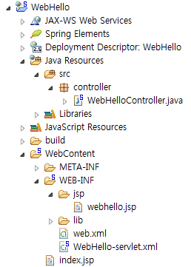
DispatcherServlet 어플리케이션 컨텍스트 설정
[servlet-name]-servlet.xml 파일에 IoC 컨테이너(어플리케이션 컨텍스트)에 생성되어야하는 객체(beans) 를 선언한다.
HandlerMapping
컨트롤러 선택
요청
Dispa tcher
Servlet
2
3
Controller
처리위임
Controller
ModelAndView
Controller
4
뷰 선택요청
Model
5
Model
Model
ModelAndView
ViewResolver
6
결과물 출력
View (*.jsp)
Controller
Controller

Slide 10
Maven project
Maven은 프로젝트의 build life cycle 기반 프레임워크를 제공하는 프로젝트 관리 도구이다
빌드 생명주기(Build Life cycle)에 따라 프로젝트 표준을 제공하고, 의존 관계를 관리하고, 플러그인이 제공하는 부가 기능을 사용할 수 있게 하는 도구
  오픈소스 라이브러리들의 의존성을 관리할 수 있다.
  일관된 프로젝트 구성을 만들 수 있다.
많은 오픈소스 프로젝트들이 Maven 프로젝트로 구성되어 있어 오픈소스를 분석에 편리
Maven Profile 기능을 사용하면 배포환경에 따른 설정 파일을 관리하고 배포 파일을 생성할 수 있다.
의존 라이브러리를 pom.xml 파일을 통해서 관리하므로 버전(형상)관리 시스템으로 공유할 파일의 크기가 줄어든다.

Slide 11
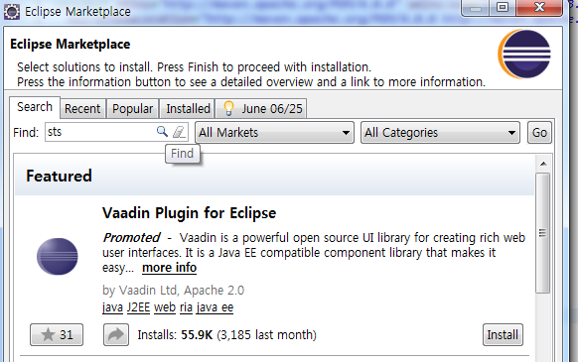
메이븐 플러그인 설치와 프로젝트 구성
Eclipse Marketplace에서
+ STS (Spring Tool Suite)를 설치
+ Maven (Maven Integration for Eclipse – kepler and newer)를 설치

Slide 12
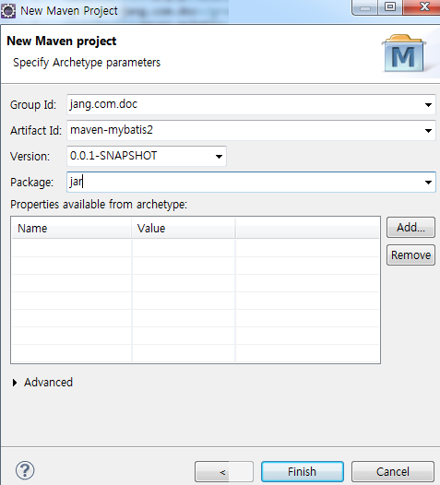
메이븐 프로젝트 구성(1)
File > new> maven project > next > maven-archetype-webapp > next
groupId
  프로젝트를 만드는 그룹, 조직, 회사 등을 나타내는 유일한 이름.
artifactId
  아티팩트(artifact) 즉, 프로젝트를 나타내는 유일한 이름, 그룹 내 다른 아티팩트와 이름이 같아서는 안된다.
Package: 프로젝트의 최상위 패키지
Version : 프로젝트의 현재 버전
com.jang.doc
CardMybatis

Slide 13
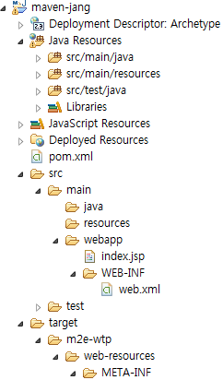
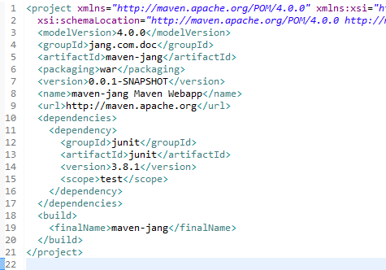
메이븐 프로젝트 구성(1)
pom.xml (Project Object Model(POM)
-메이븐 프로젝트에 대한 모든 설정을 저장
com.jang.doc
CardMybatis

Slide 14
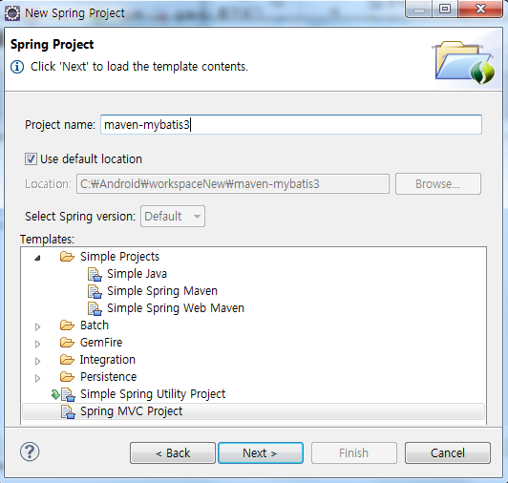
Maven project 구성(2)
File > new> other > Spring > Spring project > next >
1. 입력
CardMybatis
2. 클릭

Slide 15
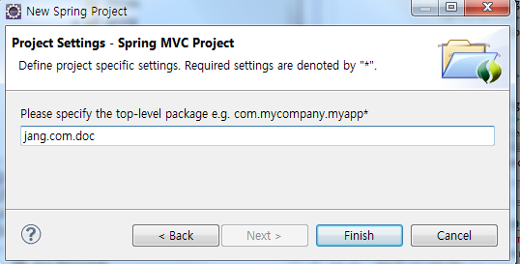
Maven project 구성(2)
1. 입력
com.jang.doc

Slide 16
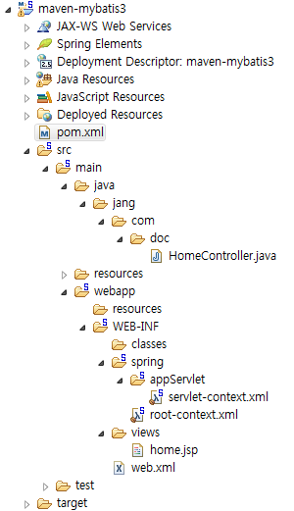
Maven project 구성(2)
1. 기본 구성화일 생성

Slide 17
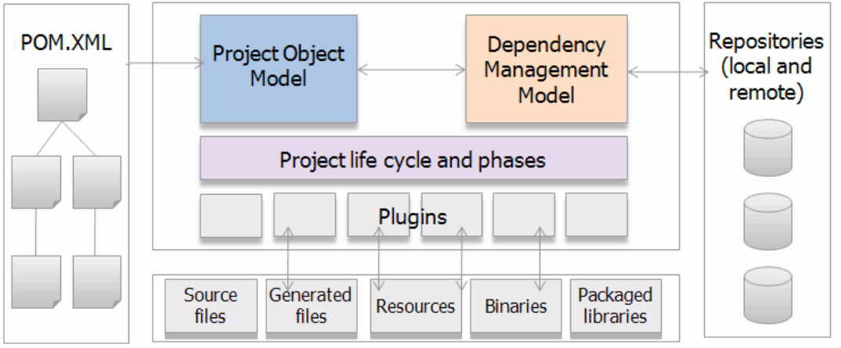
POM 파일에서 project 설정
Maven으로 프로젝트 설정시에는 의존관계 라이브러리 (*.jar) 파일을 다운로드 받아 WEB-INF/lib 에 따로 설정할 필요가 없음
pom.xml 에 해당 의존관계 라이브러리에 대한 의존관계를 기술해 주면 자동을 관련 라이브러리를 다운로드 받아 프로젝트에서 사용 가능

Slide 18
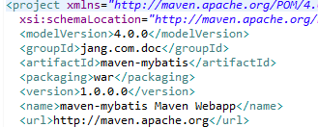
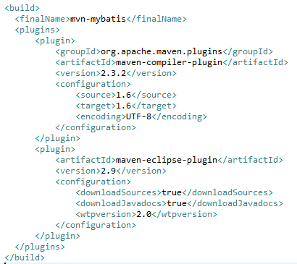
POM 의 구성
POM
  프로젝트 일반 정보 - 프로젝트 이름, 설명, 버전 정보 등을 기술
  <properties></properties>
  <dependencies></dependencies>
  <build>
    <plugins>
      <plugin></plugin>
    <plugins>
  </build>

Slide 19
POM 파일에서 project 설정
General Information (프로젝트 정보 생성) - 프로젝트 이름, 설명, 버전 정보 등을 기술
  <project> - pom.xml 파일의 ROOT.
  <modelVersion> - 현재 POM이 사용하고 있는 버전.
  <groupId> - 프로젝트를 만든 조직이나 그룹의 유일한 식별자. 보통 자바 패키지 만드는 형식으로 지정
  <artifactId> - 프로젝트에서 생성하는 결과물의 이름에 사용되는 속성
  <packaging> - 패키징 할 파일 형식을 지정 (JAR, WAR, EAR 등등)
  <version> - 프로젝트의 버전을 표시한다. 위에 SNAPSHOT이라고 붙은 것은 개발 상태일 때
  <name> - 프로젝트의 이름
  <url> - 프로젝트 사이트
  <description> - 프로젝트 설명

Slide 20
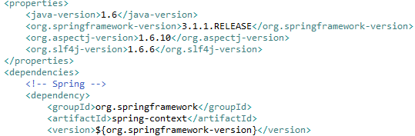
POM 파일에서 project 설정
properties 정의
  properties Element 는 pom.xml 에서 사용하는 속성을 선언
  해당 의존관계 라이브러리의 버전을 일괄적으로 적용하거나 내부 속성등을 설정하는 용도로 사용
  properties 에 정의된 속성을 사용할 경우에는 ${속성명} 과 같이 사용

Slide 21
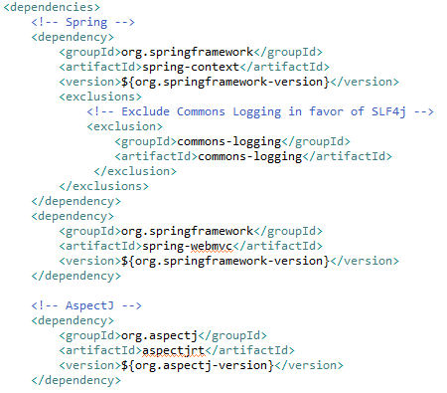
POM 파일에서 project 설정
dependencies 정의
  dependencies 는 프로젝트에서 사용할 의존관계 라이브러리들을 정의하는 Element

Slide 22
Pom과 의존성
<dependency>:의존성이란 저장소(Repository)에 존재하는 특정 라이브러리 파일에 대한 참조
Maven에서는 <dependency>를 해결하기 위해 어떤 라이브러리 파일을 어떤 (저장소) Repository에서 찾아봐야 하는지 정보가 필요하다.
<dependency> 는 groupId, artifactId, version 속성을 사용해서 식별한다.
groupId에서 제공하는 artifactId의 version에 의존성이 있다고 명시만 한다.
라이브러리가 물리적으로 어디에 존재하는지 알 필요가 없고 파일을 다운로드 받을 필요가 없다.
Maven에서 이용 가능한 모든 Remote Repository를 찾아서 사용자의 Local Repository로 복사해준다.
  Remove Repository : 해당 라이브러리를 다운로드 받을 수 있는 곳
  Local Repository : Maven을 처음 설치하고 실행하게 되면 모든 의존성이 있는 라이브러리를 모아 놓는 곳(사용자의 홈 디렉토리에 ~/.m2/repository )

Slide 23
POM 파일에서 project 설정
Plugin 설정
  현재 M2Eclipse 버전에서 생성된 Maven 프로젝트는 기본적으로 JDK v1.6으로 설정됨
  해당 버전을 JDK v1.7로 변경한 후 WTP (Web Tools Platform) 지원을 하기위하여 plugins 항목에 설정

Slide 24

M2Eclipse 프로젝트 Layout 변경
POM 변경 내용 적용
  Project 우 클릭 > Maven > Update Maven Project > OK
실행

Slide 25
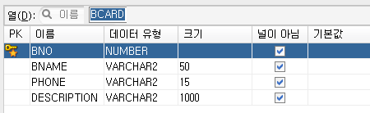
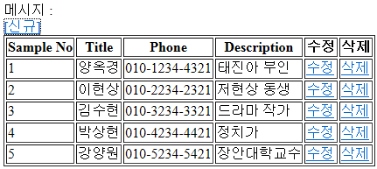
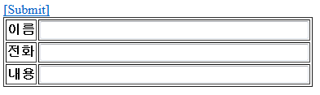
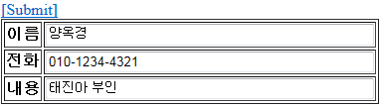
고객관리 미니 프로젝트개요
테이블 구성

Slide 26
Maven project 구성
File > new> other > Spring > Spring project > next >
1. 입력
CardBiz
2. 클릭

Slide 27
Maven project 구성
1. 입력
com.jang.doc

Slide 28
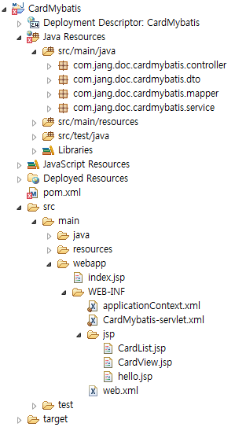
M2Eclipse 프로젝트 Layout 변경
POM 변경 내용 적용
  Project 우 클릭 > Maven > Update Maven Project > OK
구동테스트

Slide 29
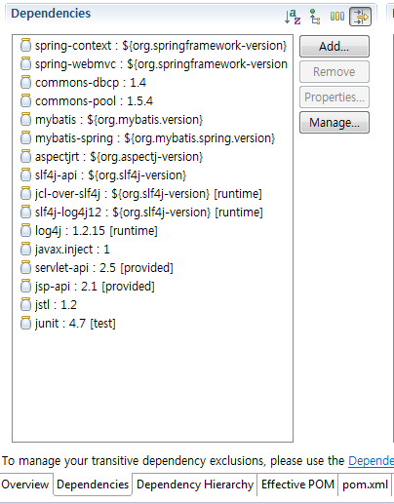
POM 구성
properties 정의
dependencies 정의
Plugin 설정

Slide 30
Maven project 구성(2)
1. 기본 구성화일 생성

Slide 31
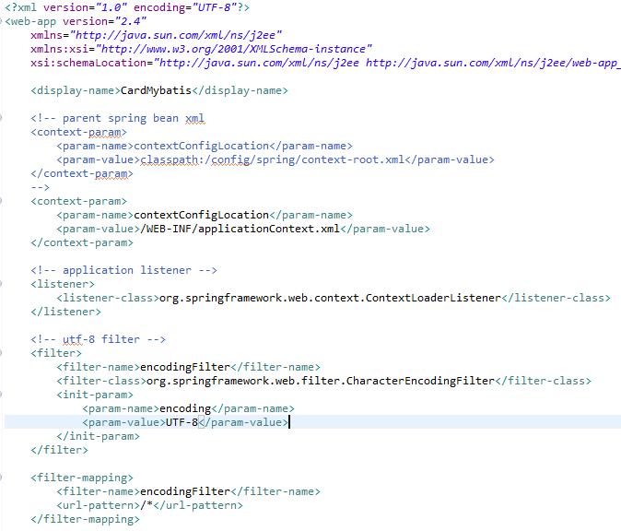
Spring 설정 (web.xml)
CardMybatis

Slide 32
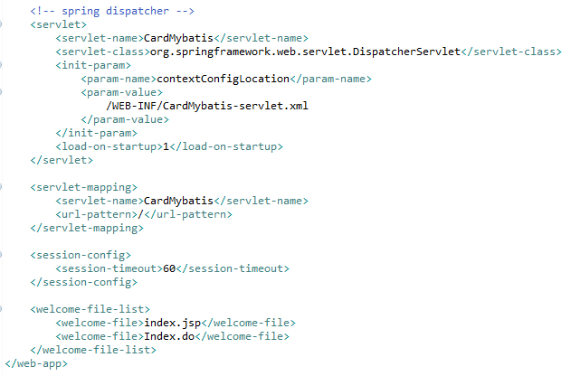
Spring 설정 (web.xml)

Slide 33
Ibatis와 mybatis
SQL 문장과 프로그래밍 코드의 분리
  프로그램의 소스코드에서 SQL 문장을 분리하여 별도의 XML 파일로 저장하고 Mapper를 이용하여 서로 연결시키는 방식
  사용자가 SQL 문장을 만들면 그에 적합한 객체모델을 생성
  파일이 두 개로 분리
  자바 코드에서 SQL을 없애서 순수 객체지향으로- 테이블 구조를 바꾸어도 프로그램 코드는 수정할 필요가 없어진다.
JDBC 라이브러리를 통해 매개변수를 전달하고 결과를 추출하는 일
  SQL문 실행시 매개변수를 전달하거나 결과 값을 반환 받을 때 자바빈즈 전달(DTO) 객체를 PreparedStatement 파라미터와 ResultSets으로 쉽게 Mapping.
데이터베이스 접근 클래스와 비즈니스 로직을 담은 클래스의 분리
트랜젝션 관리
2010년 6월 16일 apache의 iBatis 팀➔ google code myBatis 팀

Slide 34
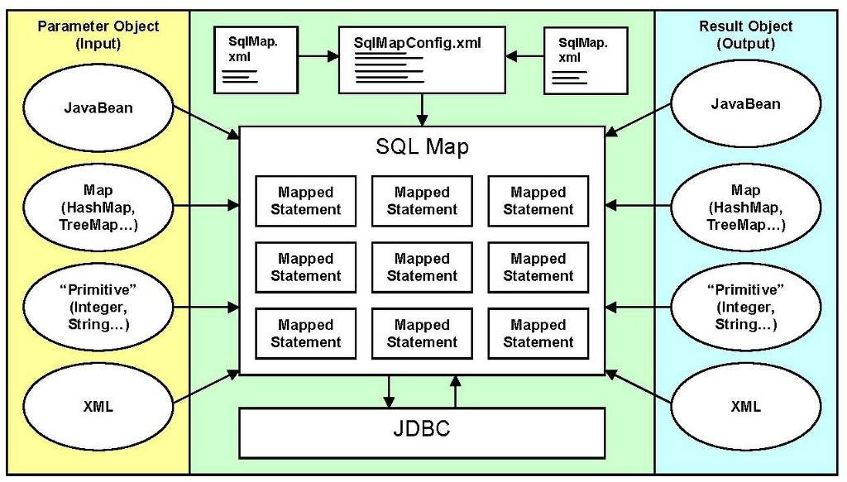
Ibatis

Slide 35
MyBatis Mapper를 이용한 Service (Business)클래스와 DAO 객체 구현
<<Interface>>
Service
<<Interface>>
DAO
사용
UserService
사용
UserDao
Controller
Business Logic Object
Service Logic Object
DAO Object
DI
DataSource:
UserServiceImpl
UserDaoImpl.java
SimplejdbcTemplate
직접생성
획득
Data Transfer Object
Value Object
생성
DTO
VO
UserDto
dataSource
Service
<<Interface>>
UserMapper
Controller
UserService.java
UserMapper
sqlSessionFactory
UserMapper.xml
persistence
getAll
get
add
Update
delete

Slide 36
고객관리 클래스다이어그램
ContextLoaderListner
-applicationContext.xml
SpringDispatcher
CardDto ㅋ
/CardMybatis/list.do#
handlerMapping
(component-scan)
<context:annotation-config />
사용
Card Controller
(SampleController.java)
CardService
(CardService.java)
sqlSessionFactory
persistence
사용
setCardMapper ( )
getAll()
get(int sampleNo)
add()
update()
delete()
setCardService()
getAll()-”/list”
get()-"/form"
add()-"/addsave"
update()- "/editsave“
delete()- "/delete"
dataSource
DI
사용
internalResourceViewResolver ( SInternalResourceViewResolver)
interface CardMapper
CardMapper.xml
cardList.jsp
CardView.jsp
getAll()
get(int sampleNo)
add()
update()
delete()
getAll
get
add
Update
delete
form .do(post)
delete.do(post)
Editsave.do
CardDto ㅋ

Slide 37
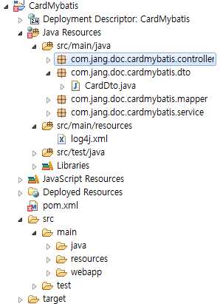
전달객체 (Card.java) 구성
1. New>class
package com.jang.doc.cardmybatis.dto;
public class CardDto {
private int bno;
private String bname;
private String phone;
private String description;
}
2. source>Generate gatter&setter

Slide 38
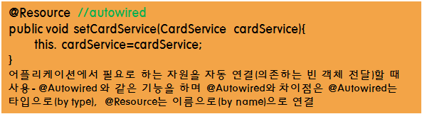
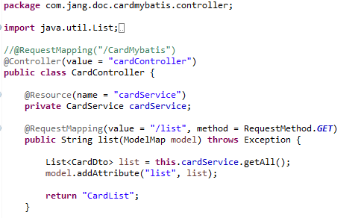
Controller 작성(1)
//Auto scan 될때 사용될 id
//Autowired
view에 전달할 정보를 담고 있는 Map 또는 ModelMap.
-모델을 담을 맵은 메소드 내에서 직접 생성할 수도 있지만 그보다는 파라미터로 정의해서 핸들러 어댑터에서 미리 만들어 제공해주는 것을 사용하면 편리하다.
public ModelAndView list(ModelMap model) throws Exception {
model.addAttribute("list", list);
return new ModelAndView("CardList”, model);.
}

Slide 39
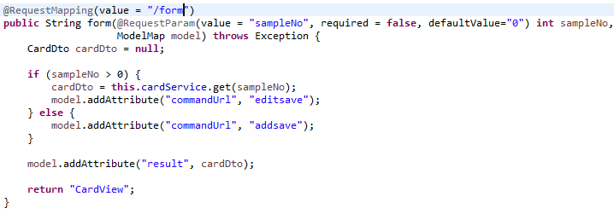
Controller 작성(1)
public String form( HttpServletRequest request, ModelMap model ) {
int sampleNo= request.getParameter(“sampleNo”);
}
Controller➔xxxService ➔ xxxMapper ➔xxxMapper.xml
model.put( “commandUrl”, “editsave”);

Slide 40

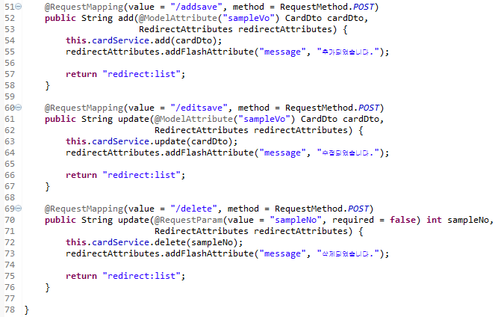
Controller 작성(2)
Spring controller 에서 특정 url로 redirect

Slide 41
고객관리 클래스다이어그램
ContextLoaderListner
-applicationContext.xml
SpringDispatcher
CardDto ㅋ
/CardMybatis/list.do#
handlerMapping
(component-scan)
<context:annotation-config />
사용
Card Controller
(SampleController.java)
CardService
(CardService.java)
sqlSessionFactory
persistence
사용
setCardMapper ( )
getAll()
get(int sampleNo)
add()
update()
delete()
setCardService()
getAll()-”/list”
get()-"/form"
add()-"/addsave"
update()- "/editsave“
delete()- "/delete"
dataSource
DI
사용
internalResourceViewResolver ( SInternalResourceViewResolver)
interface CardMapper
CardMapper.xml
cardList.jsp
CardView.jsp
getAll()
get(int sampleNo)
add()
update()
delete()
getAll
get
add
Update
delete
form .do(post)
delete.do(post)
Editsave.do
CardDto ㅋ

Slide 42
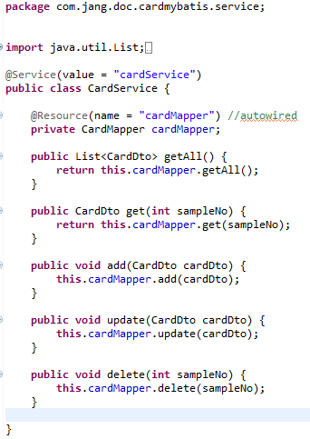
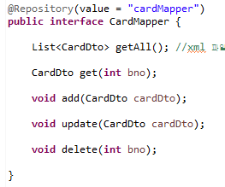
Spring Service 구현 클래스 작성(x)
//Auto scan 될때 사용될 객체
CardMapper.xml

Slide 43
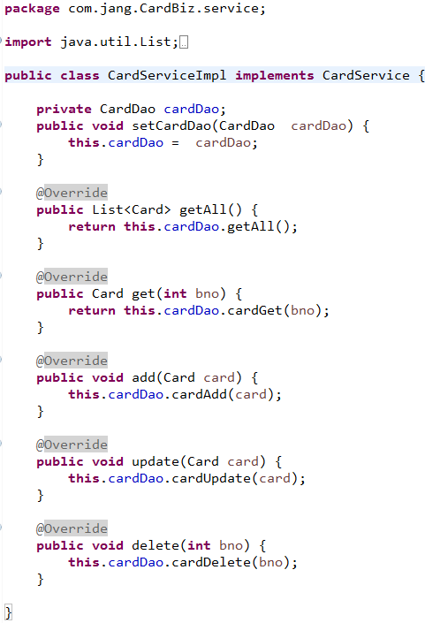
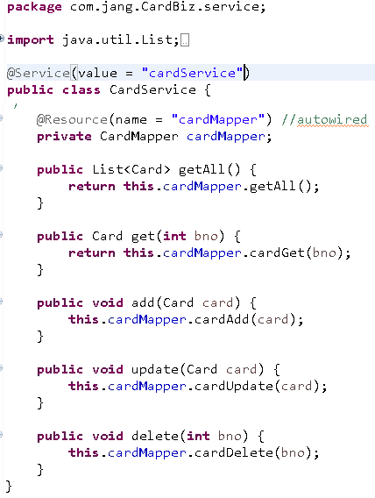
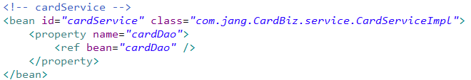
Spring Service 구현 클래스 변경

Slide 44
Mybatis 란?
  프로그램의 소스코드에서 SQL 문장을 분리하여 별도의 XML 파일로 저장하고 Mapper를 이용하여 서로 연결시키는 방식
    JDBC 코드와 수동으로 셋팅하는 파라미터와 결과 매핑을 제거한다.
  단계
    CardDao interface ➔ CardMapper interface( @repository )
    CardDaoImpl 구현 클래스➔ CardMapper.xml
    SqlSessionFactory 에서 SqlSession 만들기 ( root-context.xml )
    -SqlSession 은 데이터베이스에 대해 SQL 명령어를 실행하기 위해 필요한 모든 메서드를 가지고 있는 객체

Slide 45
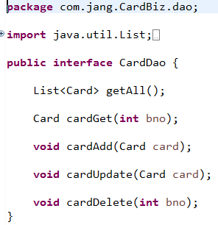
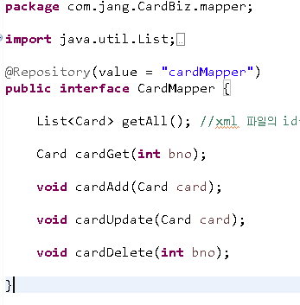
1. CardDao interface ➔ CardMapper interface

Slide 46

2. Mapper 작성 규칙
<?xml version="1.0" encoding="UTF-8"?>
<!DOCTYPE mapper PUBLIC "-//mybatis.org//DTD Mapper 3.0//EN" "http://mybatis.org/dtd/mybatis-3-mapper.dtd">
<mapper namespace="com.jang.CardBiz.mapper.CardMapper">
<resultMap id="cardMap" type="com.jang.CardBiz.model.Card">
<id property="bno" column="bno" />
<result property="bname" column="bname" />
<result property="phone" column="phone" />
<result property="description" column="description" />
</resultMap>
<select id="getAll" resultMap="cardMap">
SELECT bno
,bname
,phone
,description
FROM bcard
</select>
…
</mapper>
명명공간(Namespaces)은 패키지경로를 포함한 전체 이름을 가진 구문을 구분하기 위해 필수로 사용
데이터베이스 결과데이터를 객체에 로드하는 방법을 정의하는 요소
resultMap이나 resultType 사용
id 는 인터페이스에서 호출하는 메서드명과 일치
메서드 명
매개변수
반환값

Slide 47
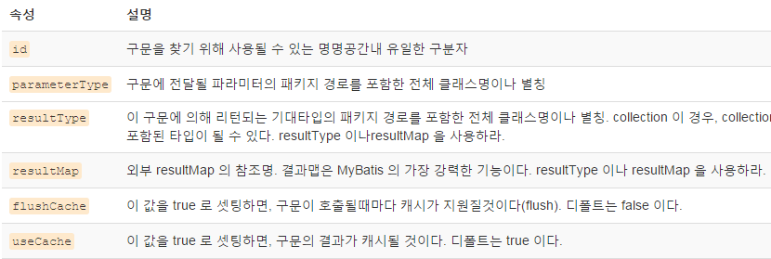
2. Mapper 작성 규칙

Slide 48
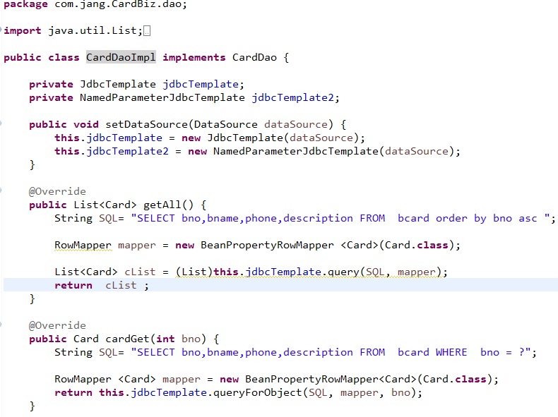
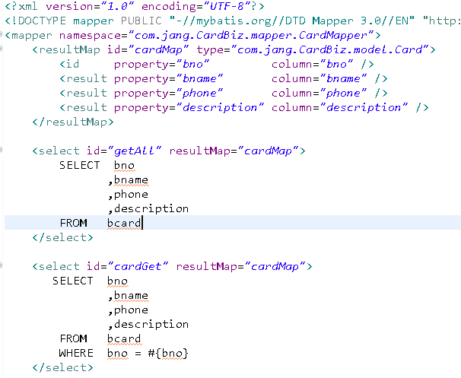
2. CardDaoImpl 구현 클래스➔ CardMapper.xml
매개변수

Slide 49
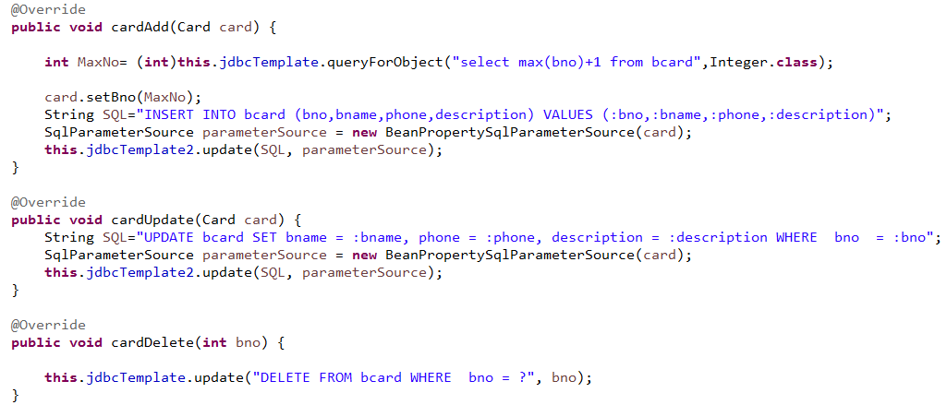
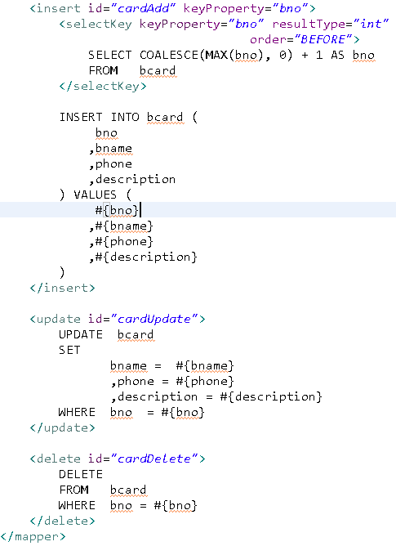
CardDao.java➔ CardMapper.xml

Slide 50
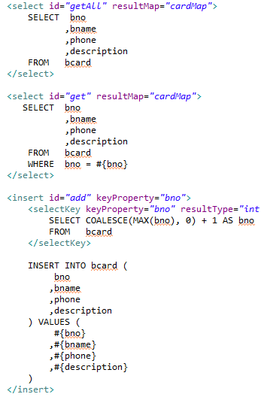
Mapper interface 와 Mapper.xml 관계
interface 명= Table명+ Mapper
interface는 구현객체를 만들지 못하고 XML SQL 과 결합되어 sqlSessionFactory 클래스가 객체를 만들어준다.
해당 테이블에서 구현 하고자하는 sql 문과 데이터를 주고 받을 메서드를 정의한다.
Sql 문의 id와 메서드 명을 일치시킨다.
package com.jang.doc.cardmybatis.mapper;
import java.util.List;
@Repository(value = "cardMapper")
public interface CardMapper {
List<Cardo> getAll();
Card get(int bno);
void add(Card card);
void update(Card card);
void delete(int bno)
}

Slide 51
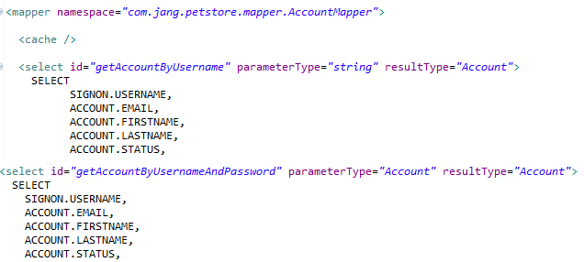
Mapper.xml 파일 구성
<?xml version="1.0" encoding="UTF-8"?>
<mapper namespace="com.jang.doc.cardmybatis.mapper.CardMapper">
<resultMap id="cardMap" type="com.jang.doc.cardbiz.model.Card">
<id property="bno" column="bno" />
<result property="bname" column="bname" />
<result property="phone" column="phone" />
<result property="description" column="description" />
</resultMap>
<select id="getAll" resultMap="cardMap">
SELECT bno
,bname
,phone
,description
FROM bcard
</select>
<select id="get" resultMap="cardMap">
SELECT bno
,bname
,phone
,description
FROM bcard
WHERE bno = #{bno}
</select>
SQL구문
메서드명
파라메터
반환값

Slide 52
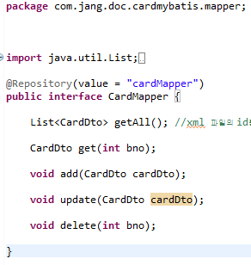
Mapper.xml 파일 구성
<insert id="add" keyProperty="bno">
<selectKey keyProperty="bno" resultType="int" order="BEFORE">
SELECT COALESCE(MAX(bno), 0) + 1 AS bno
FROM bcard
</selectKey>
INSERT INTO bcard (
bno
,bname
,phone
,description
) VALUES (
#{bno}
,#{bname}
,#{phone}
,#{description}
)
</insert>
<update id="update">
UPDATE bcard
SET
bname = #{bname}
,phone = #{phone}
,description = #{description}
WHERE bno = #{bno}
</update>
<delete id="delete">
DELETE
FROM bcard
WHERE bno = #{bno}
</delete>
</mapper>
첫 번째 인자가 NULL이 아닌 값이면 해당 값을 결과로 반환하고, NULL이면 두 번째 인자를 반환한다.

Slide 53
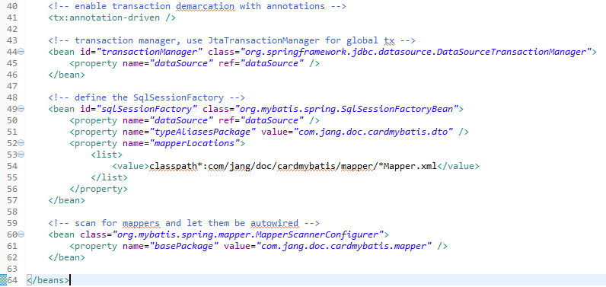
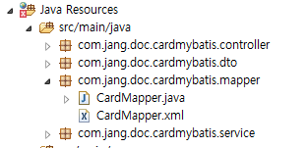
3. SqlSessionFactory 에서 SqlSession 만들기

Slide 54
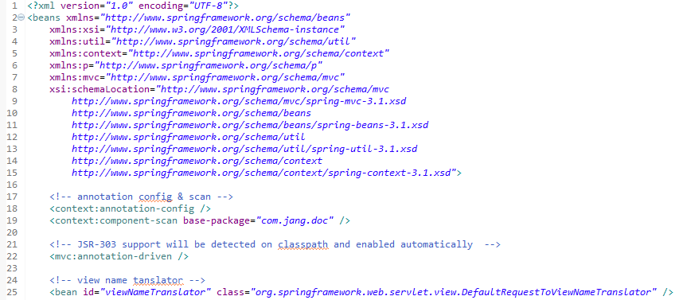
CardMybatis-servlet.xml(1)
컨테이너에 생성할 객체:Controller Auto scan
@Controller , @Service , @Repository
@Valid

Slide 55
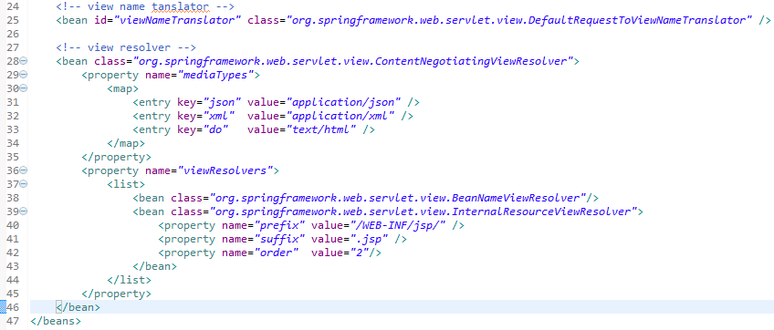

CardMybatis-servlet.xml(2)
일반적인 ViewResolver

Slide 56

CardList.jsp
JSTL(JavaServer Pages Standard Tag Library)
JSTL은 사용자 정의 표준태그라이브러리)
JSTL의 주요 강점 중 하나는 서블릿 컨텍스트에 저장된 데이타 같은 애플리케이션 데이타를 액세스 및 조작하는 쉬운 방법을 제공하는 간단한 EL을 사용할 수 있게함

Slide 57



CardList.jsp
<form:form modelAttribute=“sampleVo" action=“form.do" method="post" >

Slide 58

CardView.jsp

Slide 59

CardView.jsp(2)

Slide 60
고객관리 클래스다이어그램
ContextLoaderListner
-applicationContext.xml
SpringDispatcher
CardDto ㅋ
/CardMybatis/list.do#
handlerMapping
(component-scan)
<context:annotation-config />
사용
Card Controller
(SampleController.java)
CardService
(CardService.java)
sqlSessionFactory
persistence
사용
setCardMapper ( )
getAll()
get(int sampleNo)
add()
update()
delete()
setCardService()
getAll()-”/list”
get()-"/form"
add()-"/addsave"
update()- "/editsave“
delete()- "/delete"
dataSource
DI
사용
internalResourceViewResolver ( SInternalResourceViewResolver)
interface SampleMapper
CardMapper.xml
getAll
get
add
Update
delete
cardList.jsp
CardView.jsp
getAll()
get(int sampleNo)
add()
update()
delete()
form .do(post)
delete.do(post)
Editsave.do

Slide 61
b
HttpServletRequest
org.springframework.web.servlet.DispatcherServlet
Spring MVC
Interceptor 1
JDBC
ORM
Interceptor 2
Interceptor 3
IoC Container
Controller
Business Object
DAO
ModelAndView
Template
- JSP
- Velocity
Freemarker
Page Control
- dispatch
- redirect
Interceptor 3
applicationContext.xml
Interceptor 2
action-servlet.xml
Interceptor 1
HttpServletResponse

